Slide 1
Daily Scrum
08/09
Han Sang Lee Java A-4 SK Didimdol 4th hillofsky@naver.com

Slide 2
Task List
Assigned Task | Progress
Data Modeling: Class Diagram | 30%
Database Design | 60%->65%
VO, DAO 구현 | 36%->43%
UI Design: 마이페이지, 개인정보수정 | 100%
Product Backlog 작성 | 100%

Slide 3
Yesterday’s Task
Today’s Task
Technical Issue

Slide 4
1. Yesterday’s Task
What I did?
Database Design
설계상 오류 정정
Oracle DB의 Orange Dump 최신화
VO, DAO 구현
Class Diagram 실체화
Git 사용법 강의
Git 안전하게 Merge & Push
Pull Request

Slide 5
1. Yesterday’s Task
How I did?
Database Design
설계상 오류 정정
Oracle DB의 Orange Dump 최신화
User - Reservation – ReserveDate 관계 재설정
검색성능 향상을 위한 재설계

Slide 6
1. Yesterday’s Task
How I did?
VO, DAO 구현
Class Diagram 실체화
클라이언트의 예약 요청이 있음을 호스트에게 알려주는 기능
구현시작
Reservation 테이블에 NOTI_HOST, NOTI_CONFIRMED 변수 추가

Slide 7
1. Yesterday’s Task
How I did?
VO, DAO 구현
<feat> ReservationDAOImp.java
- int addReservation(ReservationVO reserv)
: 주어진 예약정보VO를 Reservation테이블에 INSERT하는 Method
예약날짜 중복 검사도 포함됨 (중복시 [FALSE, 중복된 날짜 리스트...])
성공시 [TRUE, INSERT된 ROW갯수]
<feat> ReservedDateDAOImp.java-
List<ReservationVO> getReservationListByUserId(String userId) : userId로 등록된 예약목록을 검색하는 Method
<feat> <fix> ReservervationDAOImp.java
- int updateReservation(ReservationVO reserv) : ReservationVO로 입력된 값을 db에 업데이트 하는 Method

Slide 8
1. Yesterday’s Task
How I did?
Git 사용법 강의
Trello의 정리 후, 1:1로 실습 진행 / 코치
Merge & Push
https://trello.com/c/GV4qMT4R/38-%ED%8D%BC%EC%98%A8-%EA%B8%80-%EC%95%88%EC%A0%84%ED%95%98%EA%B2%8C-merge-push-%ED%95%98%EB%8A%94-%EB%B2%95
Pull Request
https://trello.com/c/8SnY4Jy0/39-%ED%8D%BC%EC%98%A8-%EA%B8%80-pull-request-%ED%95%98%EB%8A%94-%EB%B2%95

Slide 9
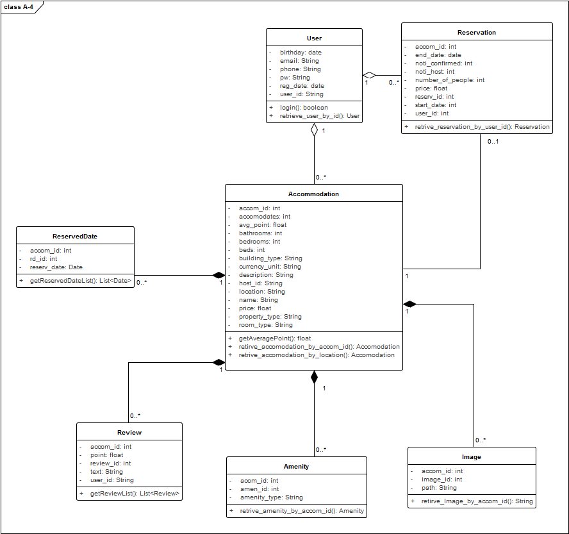
1. Yesterday’s Task
Result

Slide 10
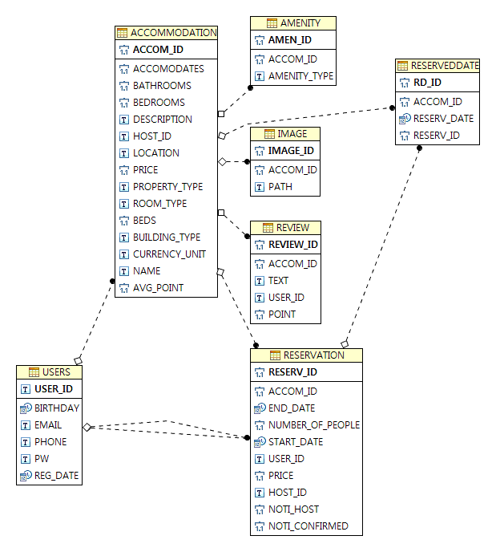
1. Yesterday’s Task
Result

Slide 11
1. Yesterday’s Task
Result
AccommodationDAO 구현중
Master에 Merge 완료
Pull request #1
https://bitbucket.org/java_a4/server/commits/36fb904fcccef7ed62fd3b37e2f7fa5144355144?at=DBModel
Project 전체 1차 Merge 완료
Merged in DBModel (pull request #1) : LHS
Merged in HyeJiPark (pull request #2) : PHJ
Merged in login-mypage (pull request #3) : YJI
Merged in reservation (pull request #4) : LDY
Merged in hyungryuk (pull request #5) : KHR

Slide 12
Yesterday’s Task
Today’s Task
Technical Issue

Slide 13
2. Today’s Task
ToDo
DAO 구현
AccommodationDAOImp.getAveragePoint() : 후기 평점 계산 Method
ReservationDAO 구현완료
AMENITY(편의시설) VO, DAO 구현
IMAGE(사진) VO, DAO 구현
REVIEW(후기) VO, DAO 구현
SRS 작성
Class Diagram – Method List 최신화

Slide 14
Yesterday’s Task
Today’s Task
Technical Issue

Slide 15
3. Technical Issue
Issue
(None)

Slide 16
END

